Slide 1

BANCO DE DADOS NINHOFARMA
Desenvolvedores:
Dayse Ellen
Kildery Leandro

Slide 2


O Cliente
Apresento-lhes a NinhoFarma, uma empresa fictícia do ramo farmacêutico. Fundada há alguns anos, nosso objetivo é oferecer soluções inovadoras de controle de vendas e cadastro de clientes para farmácias. Desenvolvemos um aplicativo personalizado para auxiliar no gerenciamento eficiente e seguro das informações essenciais para o negócio. Com a NinhoFarma, as farmácias podem simplificar suas operações diárias, garantindo a conformidade regulatória e melhorando a qualidade dos serviços prestados.

Slide 3
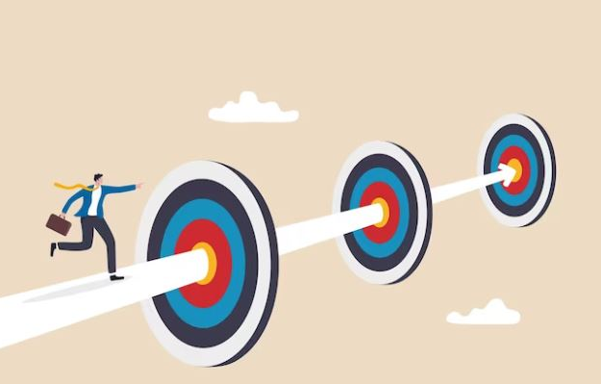

O Desafio
Antes da criação da nossa aplicação, a NinhoFarma enfrentava diversos desafios relacionados ao controle de dados em suas operações farmacêuticas. Algumas das dificuldades incluíam a gestão manual de estoques, a falta de uma visão abrangente sobre vendas e compras, a complexidade na rastreabilidade de produtos e a dificuldade em acompanhar a conformidade regulatória.

Slide 4



A Solução
Era evidente a necessidade de uma solução tecnológica capaz de centralizar e automatizar o controle de dados, permitindo maior eficiência, segurança e agilidade nas atividades diárias da empresa. Foi assim que surgiu a ideia de desenvolver o aplicativo personalizado da NinhoFarma, visando superar esses obstáculos e impulsionar o crescimento do negócio.

Slide 5

Demonstração

Slide 6
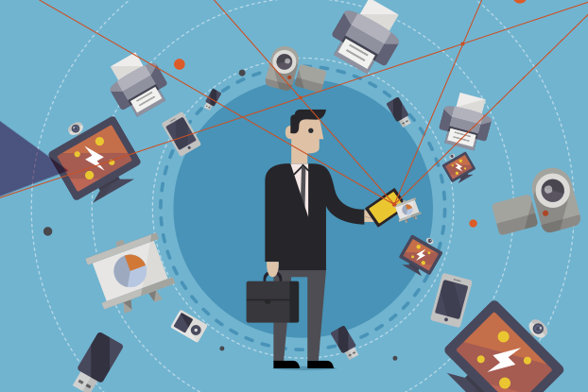
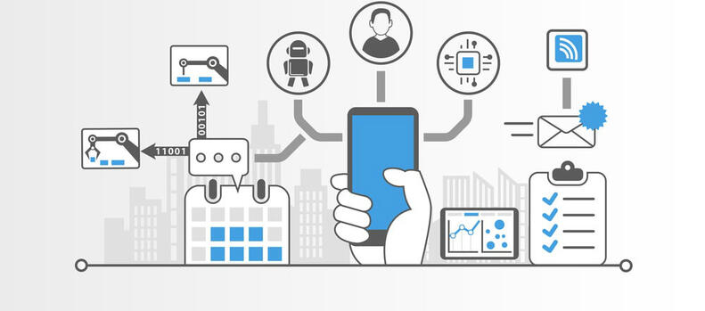
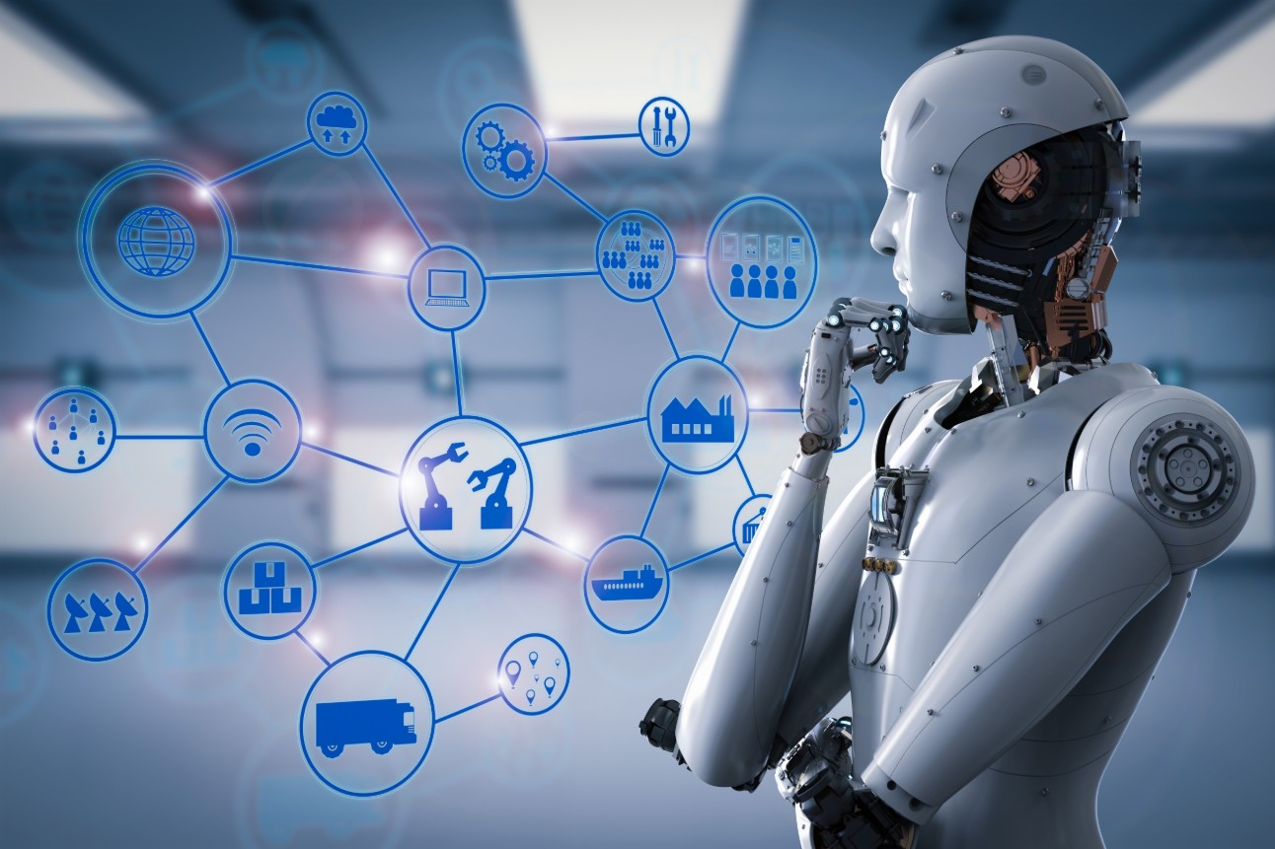
Tecnologias utilizadas
No desenvolvimento do nosso aplicativo de controle de dados da NinhoFarma, utilizamos uma combinação de tecnologias e ferramentas para alcançar os melhores resultados.

Slide 7
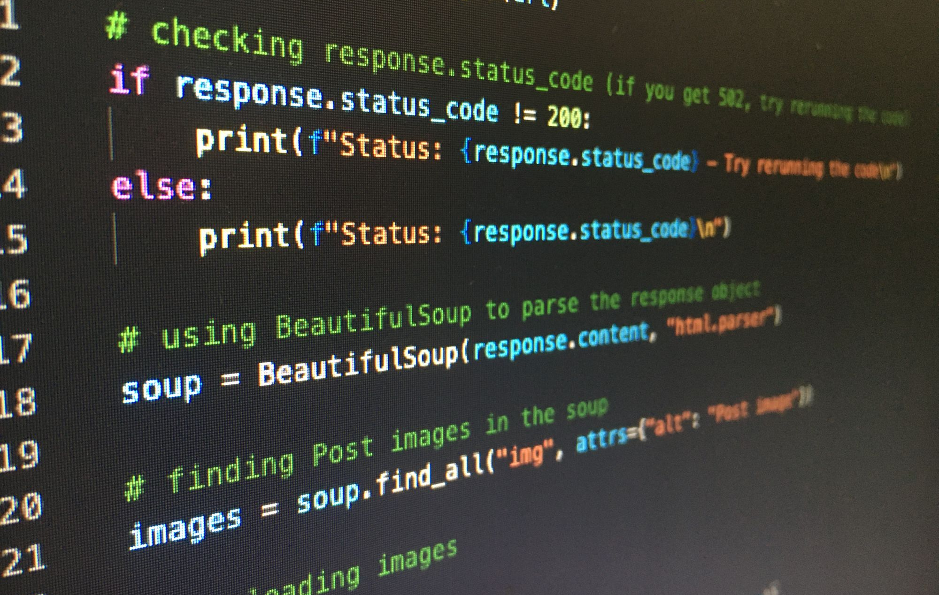
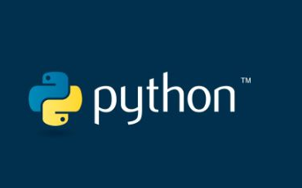
Tecnologias utilizadas
A linguagem de programação principal escolhida para o desenvolvimento foi o Python. Python é conhecido por sua sintaxe clara e legível, além de possuir uma vasta quantidade de bibliotecas e frameworks disponíveis, o que facilita o desenvolvimento de aplicativos robustos e escaláveis.

Slide 8
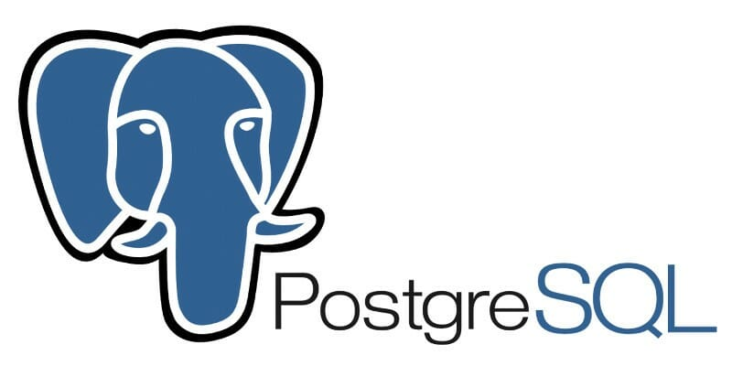
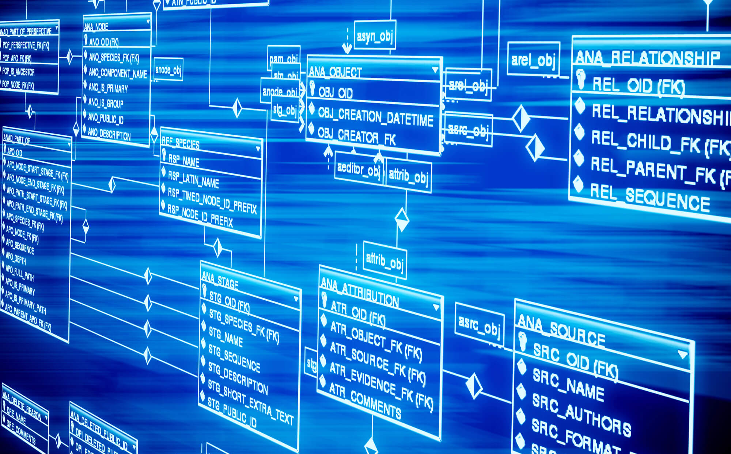
Tecnologias utilizadas
Para o gerenciamento do banco de dados, utilizamos o PostgreSQL. O PostgreSQL é um sistema de gerenciamento de banco de dados relacional de código aberto e altamente confiável. Ele oferece recursos avançados de segurança, escalabilidade e desempenho, tornando-o uma escolha ideal para armazenar e gerenciar os dados críticos da NinhoFarma.

Slide 9
Tecnologias utilizadas
Biblioteca psycopg2
Biblioteca prettytable e os
Além disso, utilizamos a biblioteca psycopg2 para conectar o aplicativo Python ao banco de dados PostgreSQL. O psycopg2 fornece uma API simples e eficiente para realizar operações de banco de dados, permitindo a execução de consultas, transações e manipulação de dados de forma segura e eficaz.
Outras bibliotecas que utilizamos incluem prettytable, que nos permite criar tabelas formatadas para visualização dos dados de forma organizada e legível.
E os, uma biblioteca do Python para execução de comandos do sistema operacional, que pode ser útil para integrações com outras ferramentas ou automações específicas.

Slide 10

Desafios de Desenvolvimento
Complexidade dos requisitos: Compreender completamente os requisitos e necessidades da NinhoFarma foi um desafio em si. Foi importante garantir uma comunicação clara e eficaz com os diretores da empresa para entender suas expectativas e garantir que a aplicação atendesse às suas necessidades específicas.

Slide 11
Desafios de Desenvolvimento
Usabilidade e interface do usuário: Criar uma interface do usuário intuitiva e amigável para os usuários da NinhoFarma também foi um desafio. Foi necessário considerar a experiência do usuário, a navegabilidade e a facilidade de uso, garantindo que a aplicação fosse acessível e eficiente para todos os níveis de habilidade.

Slide 12
Conclusão
Ao superar os desafios enfrentados no desenvolvimento, como complexidade dos requisitos, usabilidade e interface do usuário, conseguimos criar uma aplicação confiável e escalável. Através da utilização das tecnologias Python e PostgreSQL, e das bibliotecas psycopg2, prettytable e os, desenvolvemos uma solução robusta e eficiente.

Slide 13
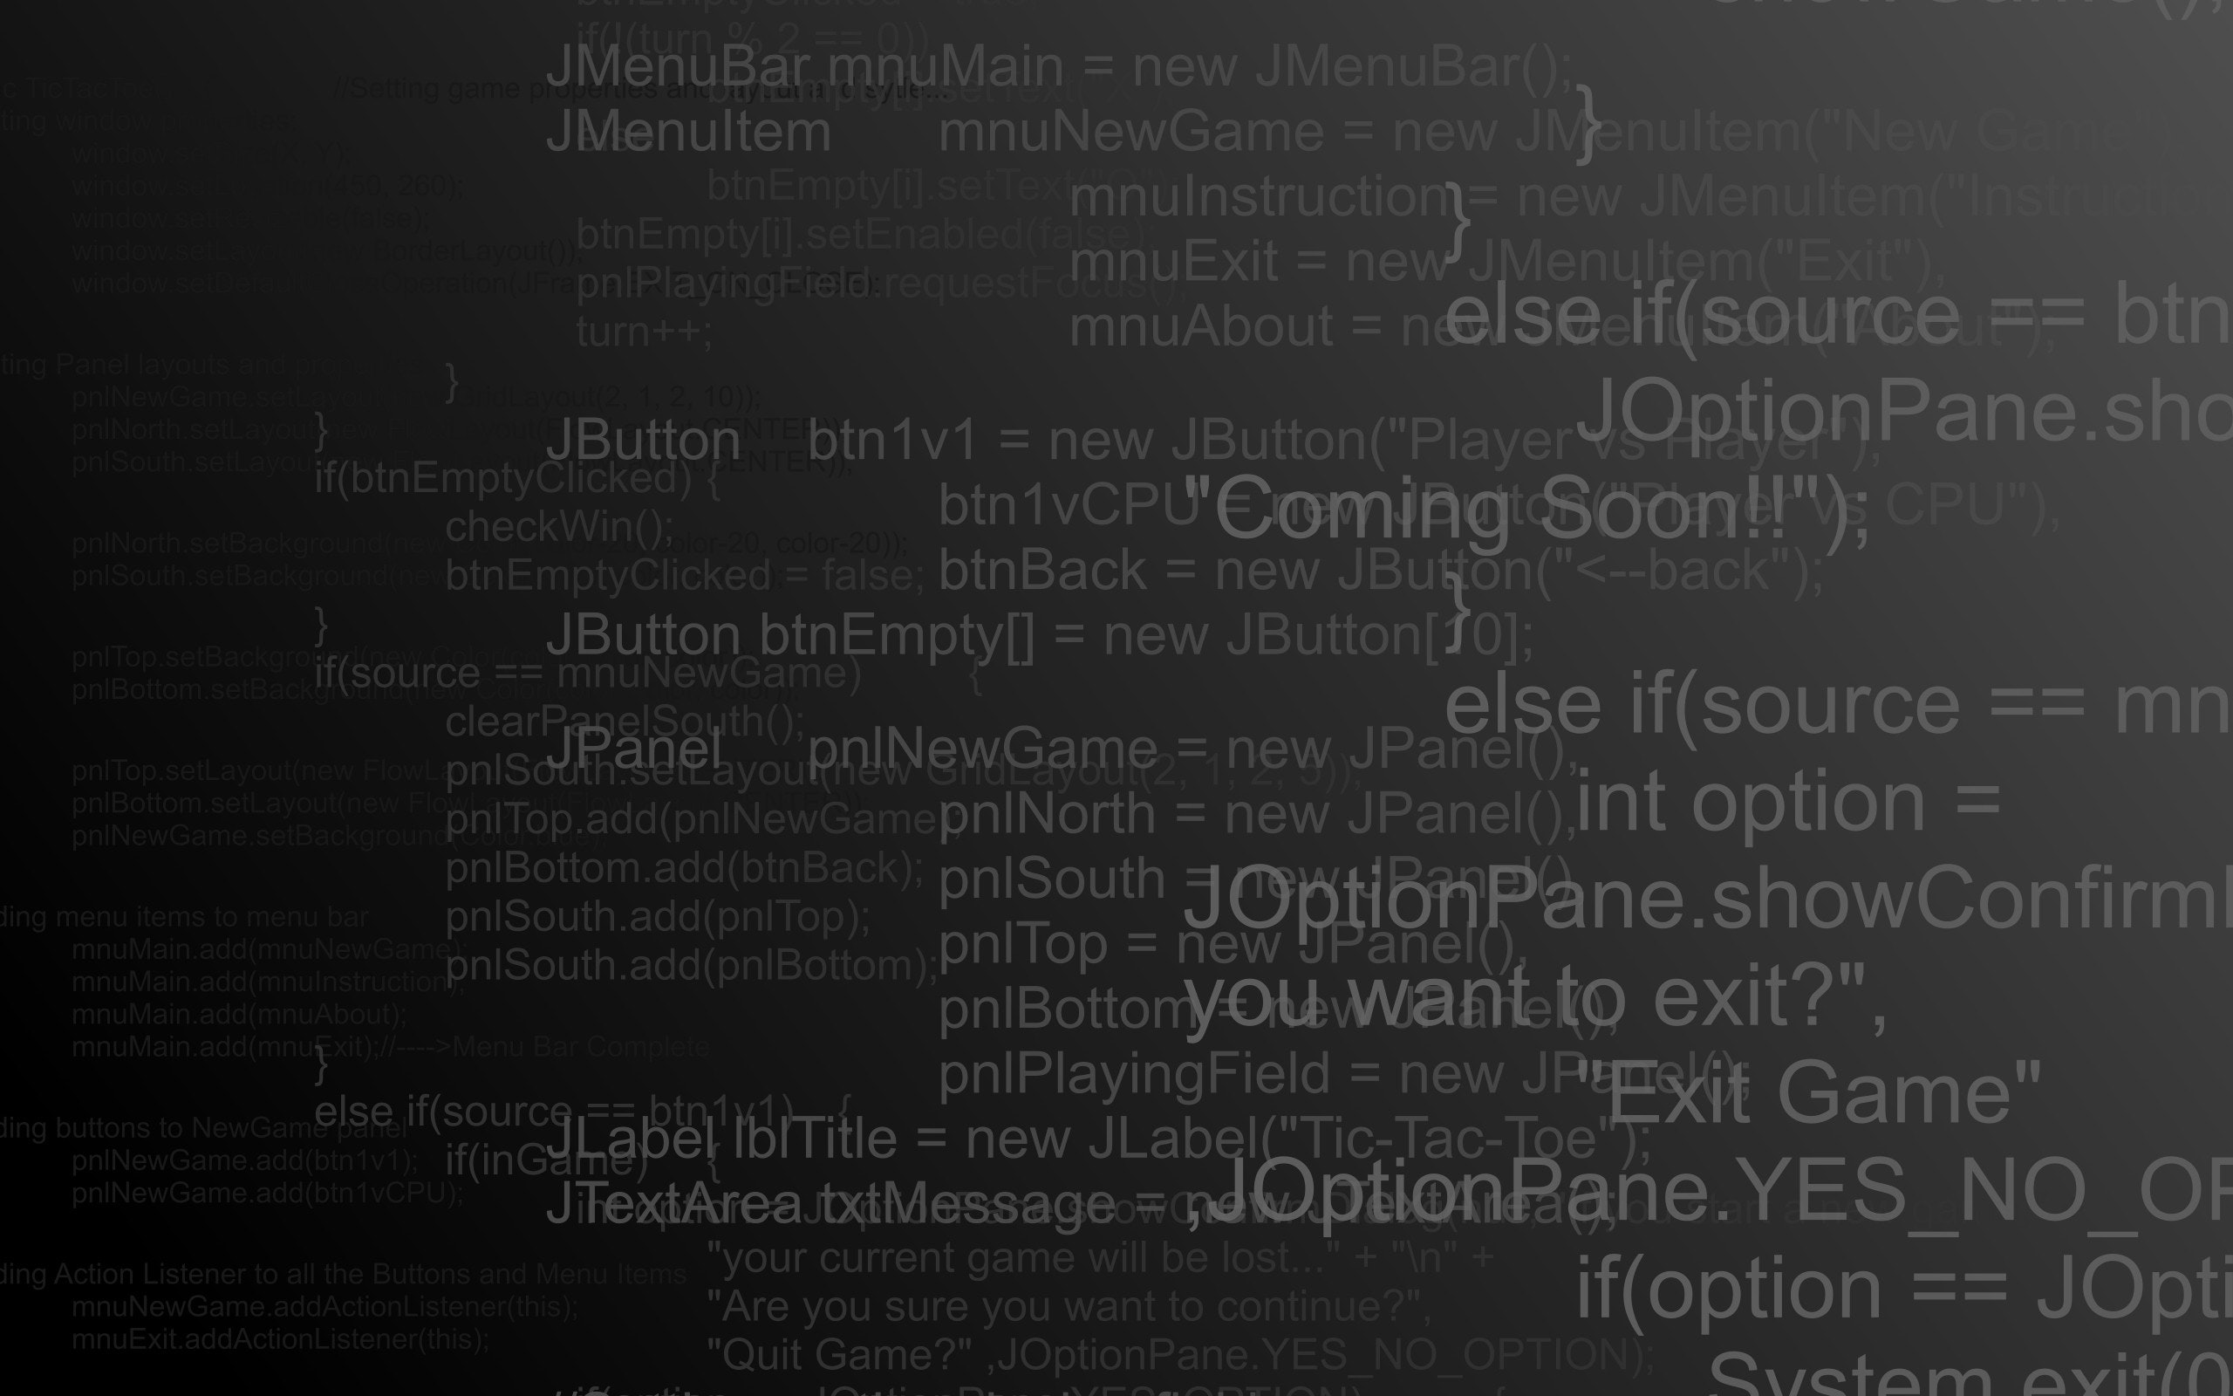
OBRIGADO!

